Slide 1
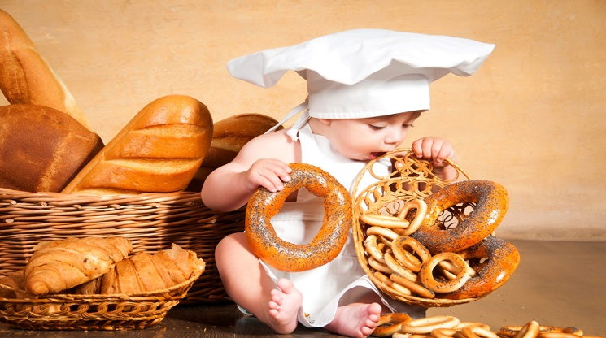
Зеленодольский муниципальный район Муниципальное бюджетное дошкольное образовательное учреждение «Детский сад комбинированного вида № 39 «Алёнка» Зеленодольского муницального района Республики Татарстан» Номинация «Все профессии нужны, все профессии важны (трудовые династии, профессии родителей)»» Подготовительная группа (дети 6-7 лет) Проект « Хлеб – всему голова»
Автор проекта:
Киселёва Ольга Леонидовна
1 кв.категория
пгт Васильево
2019 год

Slide 2
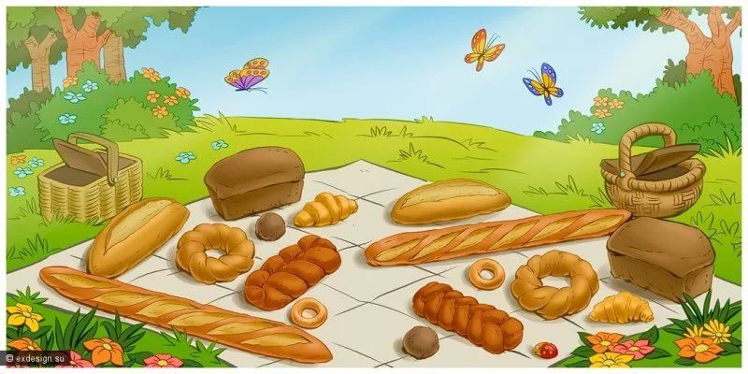
Актуальность
В мире существуют понятия, которые для людей никогда не теряют своей ценности, они незыблемы, речь пойдет о хлебе. Человек нуждается в хлебе каждый день. Без него не обходятся ни завтраки, ни обеды, ни праздничные застолья. Хлеб – это символ благополучия и достатка!

Slide 3
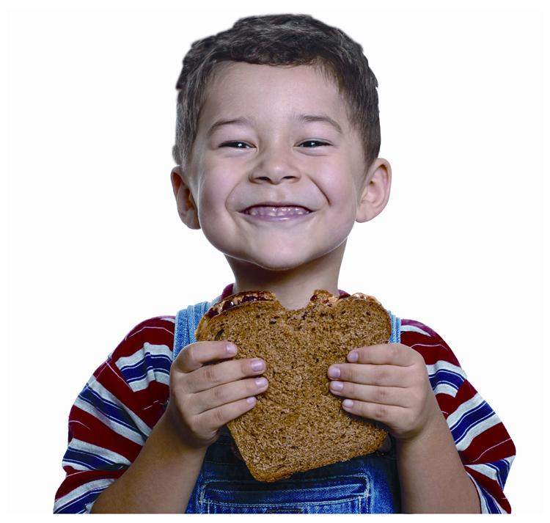
Цель проекта.
Формирование целостного представления о процессе выращивания хлеба у детей старшего дошкольного возраста. Воспитание бережного отношения к хлебу, к труду людей, которые его выращивают.

Slide 4
Задачи проекта. Образовательные: • изучить историю возникновения хлеба; • познакомить детей со старинными русскими обычаями, связанными с хлебом; • расширить знания у детей о значении хлеба в жизни человека, и его изготовлении. Развивающие: • развивать познавательно – исследовательскую деятельность; • развивать умение логически мыслить, рассуждать, делать выводы и умозаключения. Воспитательные: • воспитывать бережное отношение к хлебу, чувство благодарности и уважения к людям сельскохозяйственного труда; • воспитывать желание делиться полученными знаниями.

Slide 5
Вид проекта:
Экологический, познавательно-исследовательский.

Slide 6
Сборник загадок и скороговорок

Slide 7
Сборник примет и стихов

Slide 8
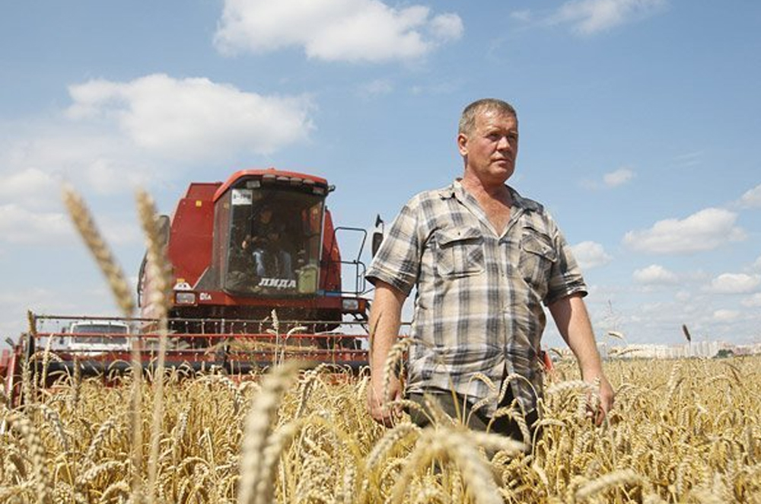
Рассказ Эмилии о поездке в деревню к бабушке, об экскурсии на поле

Slide 9
Экскурсия на Васильевский хлебозавод

Slide 10
Профессия мамы Ралины Ибрагимовой Юлии Владимировны– главный технолог кондитерского цеха

Slide 11
Очень вкусные горячие угощения

Slide 12
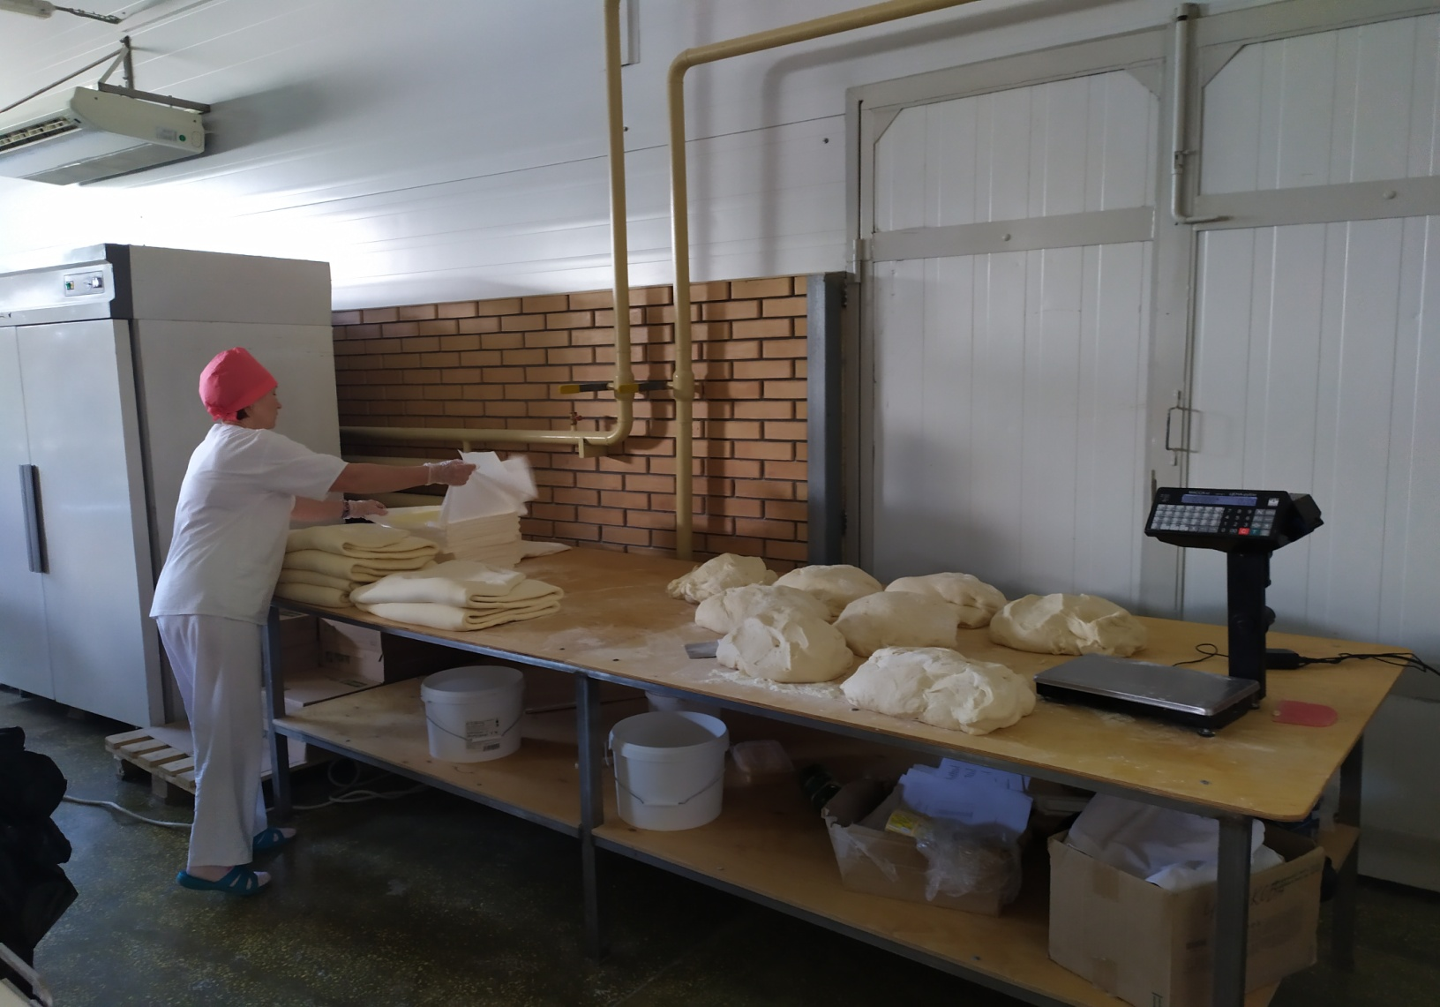
Процесс выпечки рогаликов

Slide 13
Создание групповой кулинарной книги – «Рецепты наших бабушек»

Slide 14
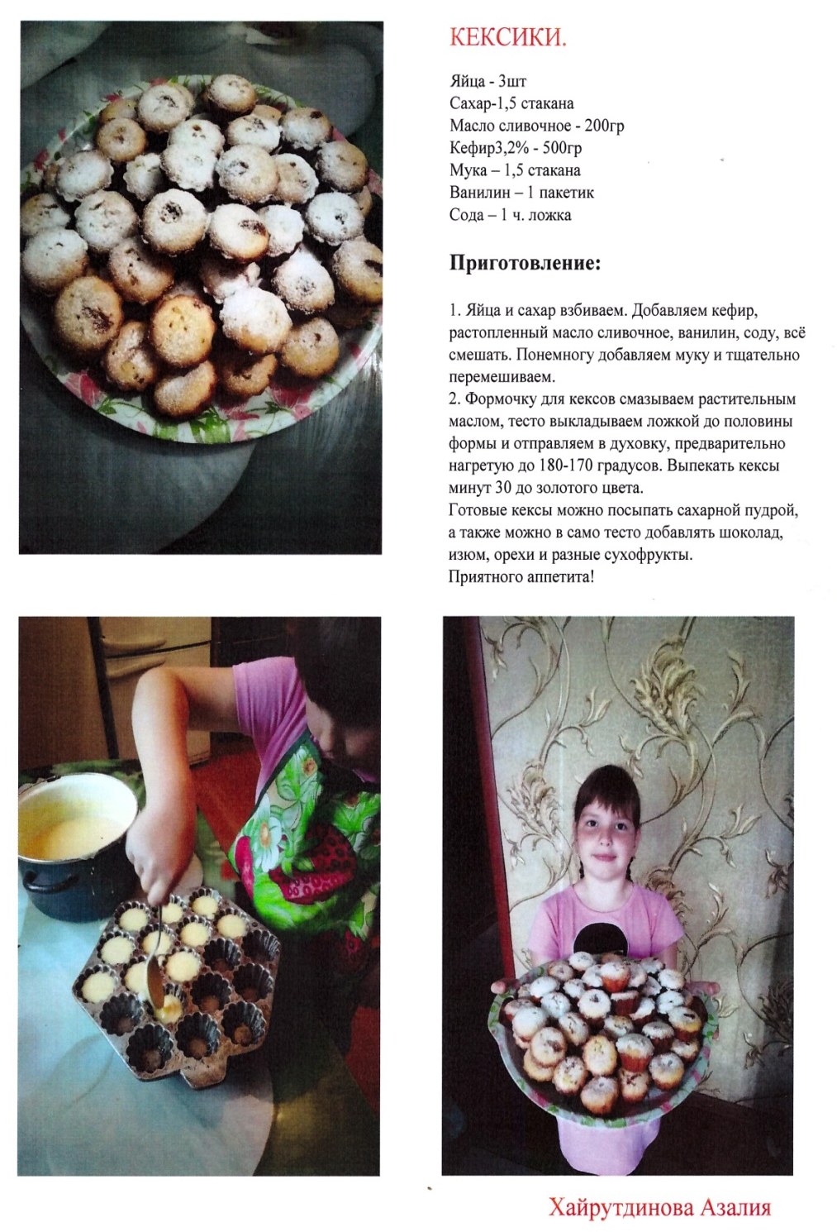

Slide 15
Спасибо за внимание!

